Slide 1

Chapter10
데이터베이스 설치 및 기본 SQL문

Slide 2
개요
1
학습목표
데이터베이스에 대한 기본적인 이해를 통해서 필요한 자료를 검색하고, 저장하고, 수정 및 삭제하는 방법을 익힌다.
2
학습내용
데이터베이스란?
MySQL 질의문을 이용한 회원테이블 데이터베이스 작성하기
기본적인 SQL문 create, select, insert, update, delete 실습

Slide 3
데이터베이스란?
데이터베이스 & DBMS
데이터베이스
많은 자료들을 특정한 규칙에 맞게 대용량의 저장장치에 보관하여 필요한 업무에 사용하는 자료의 저장 창고
DBMS(DataBase Management System)
저장된 데이터를 읽고, 변경, 추가, 삭제
종류 : Oracle, MS-SQL, My-SQL, PostGreSQL, Informix 등
SQL(Structured Query Language)
약자로 표준화된 데이터베이스 질의어

Slide 4
데이터베이스란?
SQL문 구성
Create Table
테이블 생성
DDL
Alter Table
테이블 구조 변경
Drop Table
테이블 삭제
SQL 문
Select
데이터 조회
Insert
데이터 삽입
DML
Delete
데이터 삭제
Update
데이터 수정

Slide 5
데이터베이스란?
MySQL 설치
https://dev.mysql.com/downloads/windows/installer/5.7.html
Download from Oracle eDelivery 다운로드 설치
데이터베이스 외부 관리 툴 설치하기
https://www.heidisql.com
Heidisql 10.1 MySQL Developer – Freeware 다운로드 설치
데이터베이스 접속하기
터미널을 통한 접속
cmd창에서 C:\mysql\bin>mysql
Heidisql for MySQL에서의 접속

Slide 6
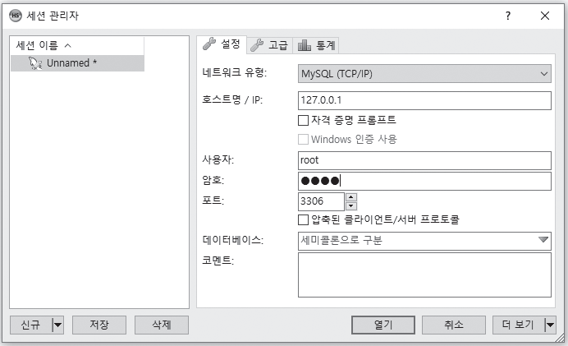
Hedisql로 Mysql 접속하기
Heidisql for MySQL에서의 접속
사용자명과 암호를 입력한 뒤 접속을 클릭

Slide 7
Database 기본 용어
데이터베이스 용어 정리
데이터베이스
다수의 테이블이 모여있는 공간
테이블
다수의 속성과 레코드가 모여있는 공간
열, 속성(Attribute)
하나의 행(가로)를 이루고 있는 다수의 속성
테이블에서 각각의 세로로 구분되는 부분
레코드
테이블에서 행(가로)에 해당되는 부분
여러 속성값의 집합
Primary Key(기본키)
레코드를 구분할 수 있도록 유일한 값을 가지는 속성

Slide 8
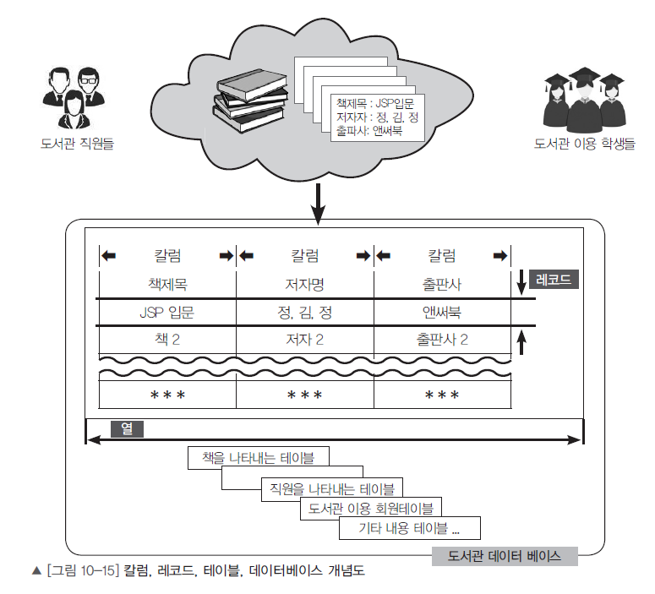
데이터베이스(Database) 구성
데이터베이스의 구성 ‘도서관’

Slide 9
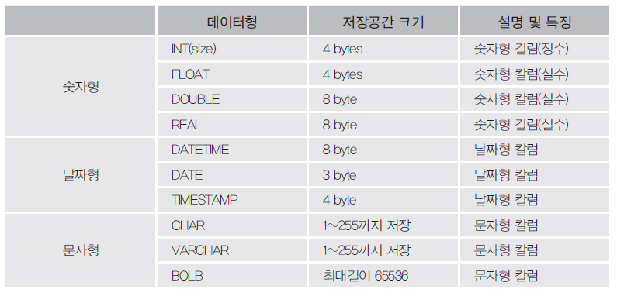
MySQL 데이터형(Data Type)
MySQL 데이터형

Slide 10
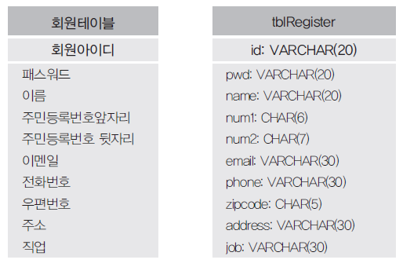
MySQL 회원테이블 만들기
회원테이블 만들기

Slide 11
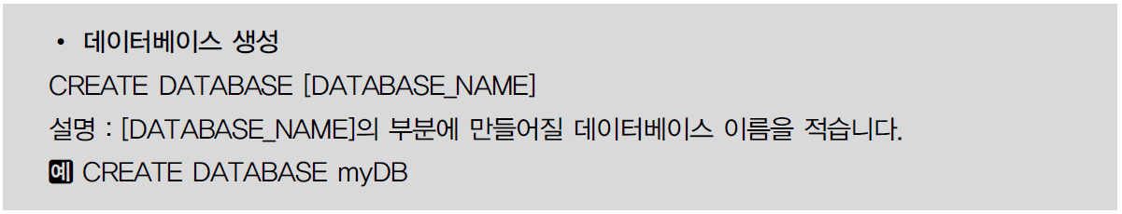

MySQL 데이터베이스 생성 및 사용
데이터베이스 생성
데이터베이스 사용

Slide 12
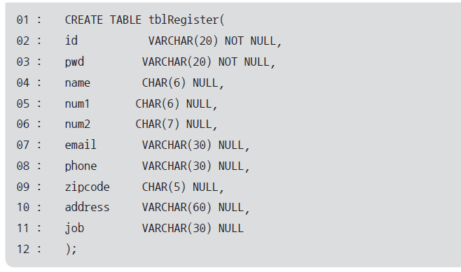
MySQL 질의문을 이용한 회원테이블 데이터베이스 작성하기
회원테이블 생성
source/ch10/table.sql

Slide 13

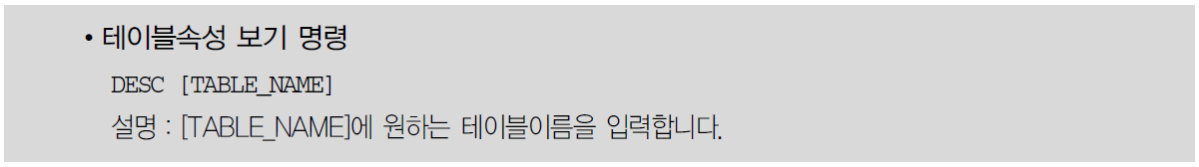
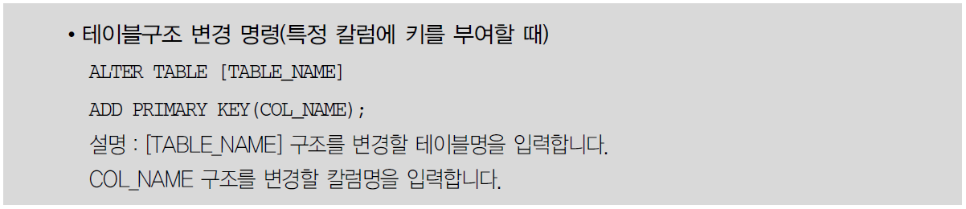
MySQL 테이블 관리하기
생성된 테이블 관리하기

Slide 14
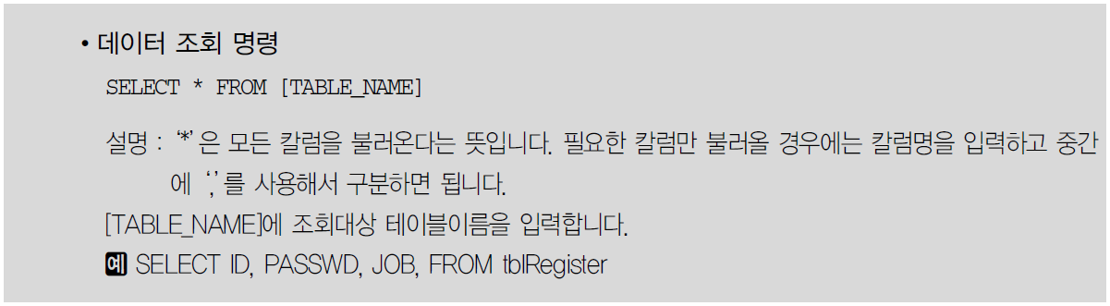
MySQL 테이블 조회하기
데이터를 조회하는 명령

Slide 15
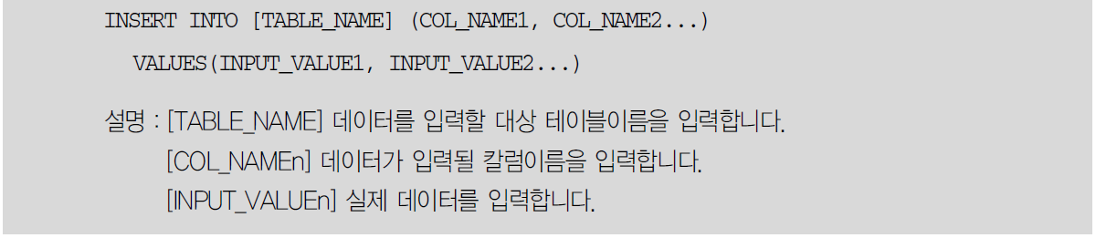
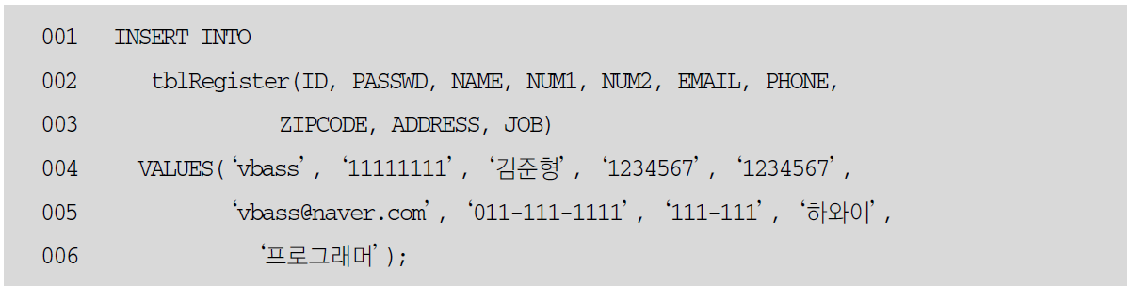
MySQL 테이블 입력하기
데이터를 입력하는 명령

Slide 16
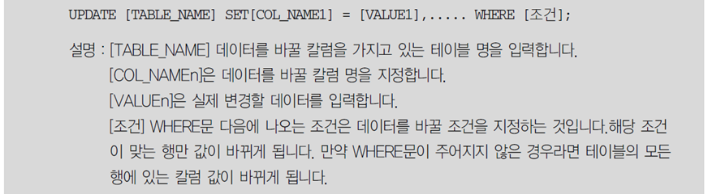

MySQL 테이블 수정하기
데이터를 변경하는 명령

Slide 17
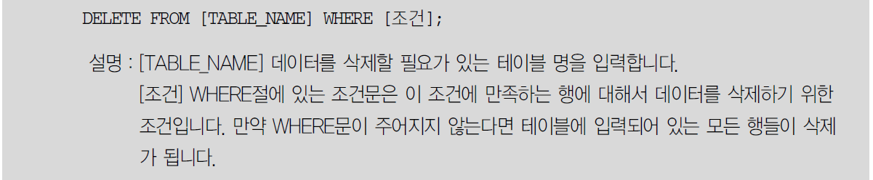
MySQL 테이블 삭제하기
데이터를 삭제하는 명령

Slide 18
Thank You !

